Slide 1
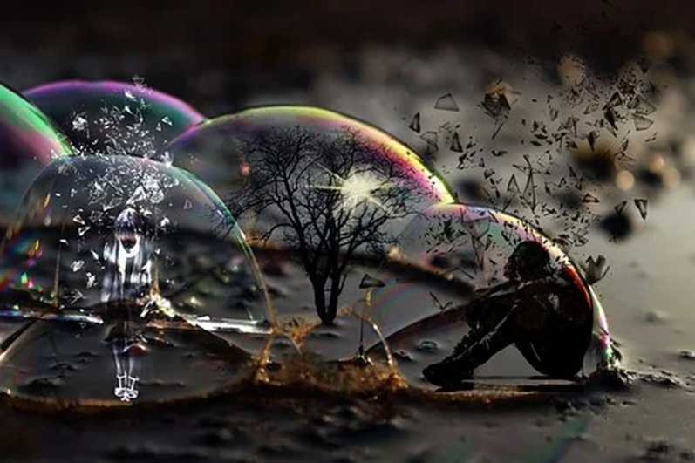
Controverse in de klas; afstand of nabijheid?
(En waar raken we elkaar?)
Michiel Dam | Albert Logtenberg
NIBI 12 november 2021

Slide 2
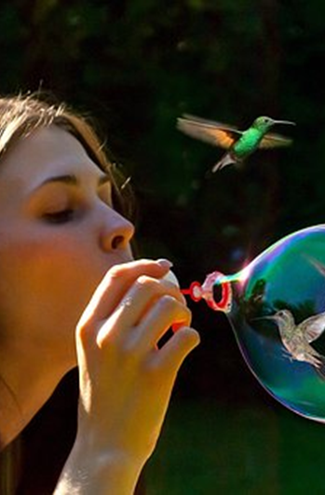
Deze workshop
Uitwisselen ervaringen
Dimensies en perspectieven
Ontwerpprincipes (voorbeeld)
Oefenen met (eigen) casus

Slide 3
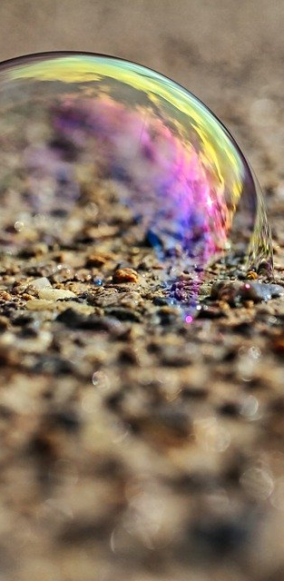
Eigen ervaringen
In tweetallen (5 min)
Welke onderwerpen in de les ervaart u als gevoelig?
Waarom is dat gevoelig en voor wie?

Slide 4
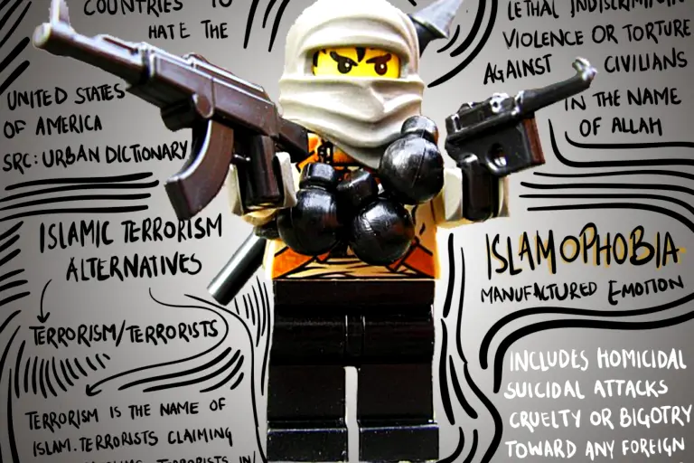
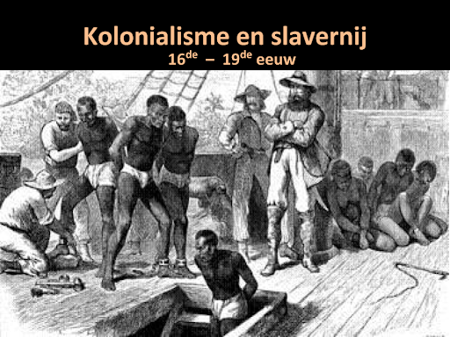
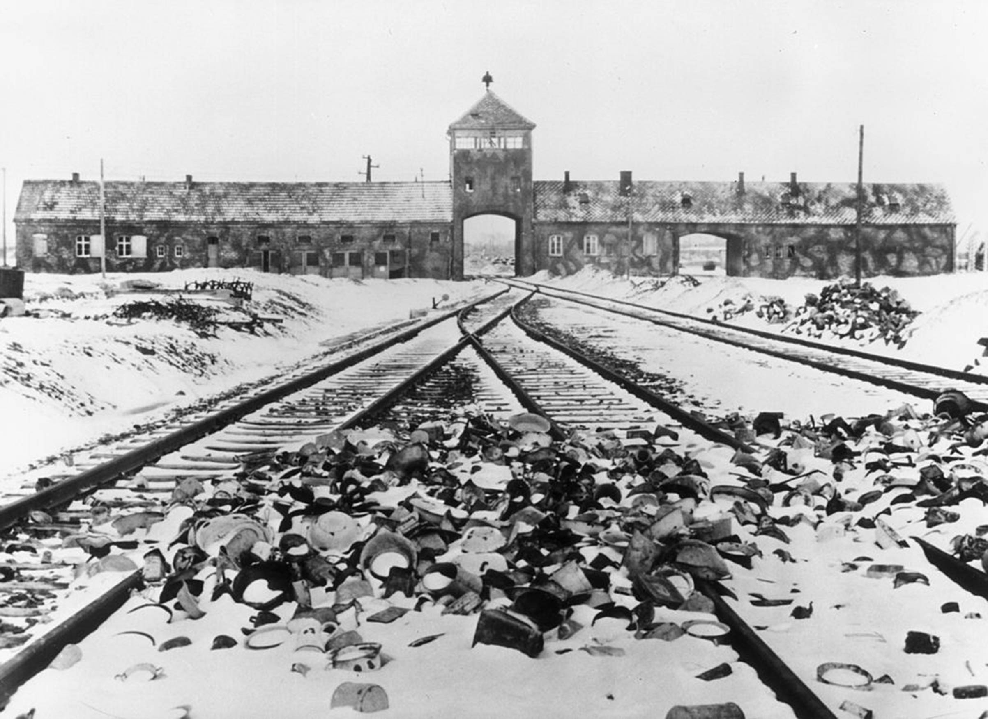
Onderzoek bij Geschiedenis (N=81)
Islam/kolonialisme/WWII en holocaust
Factoren van gevoeligheid:
Leerlingen ventileren sterke en tegengestelde meningen in de les.
Emotionele betrokkenheid van leerlingen of de angst om leerlingen te kwetsen
Eigen wens om een onderwerp op een objectieve manier vanuit meerdere perspectieven
te bespreken, wat niet goed ontvangen wordt door de leerlingen
Onverschilligheid van leerlingen
Reden voor gevoeligheid ligt volgens docenten bij leerlingen (81%)
en hun sociale en religieuze achtergrond.
Savenije, Wansink, Logtenberg (2019). Conflicterende perspectieven in het klaslokaal. Onderzoek naar gevoelige geschiedenis. Kleio 5, 4-7

Slide 5
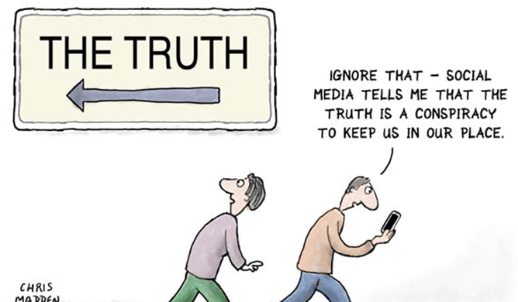
Hoe ervaren docenten lesgeven over Islam (N=6)
Dimensies waarop docenten afstand of nabijheid ervaren
Dimensies waarop docenten afstand of nabijheid ervaren
Interpersoonlijk:
- Hoeveel ruimte geef je aan leerlingen (verschil OB/BB)
Identiteit:
- De mate waarin je je identiteit deelt met die leerlingen.
Gebruik van bronnen (epistemologie):
- De mate waarin docenten en leerlingen hun omgang met brongebruik delen
Savenije, Wansink, Logtenberg (under review). Dutch History Teachers’ Perceptions of Teaching the Topic of Islam While Balancing Distance and Proximity.

Slide 6
Gevoelige onderwerpen
Controverse
  Tegengestelde perspectieven in en op het verleden
  Doel:
    kritisch kijken naar bronnen en perspectieven, standpunt beargumenteren; burgerschap
Gevoelige geschiedenis
  Trauma
  Sociale identiteit
  Doelen:
    psychoanalytisch: focus op slachtoffers, verwerking/inleving
    sociale identiteit: conflict de-escaleren, toekomstige generaties mogelijkheden laten zien om conflicten op te lossen/imago te herstellen
Notes:
Controverse
Tegengestelde perspectieven in en op het verleden. Niet altijd gevoelig
Doel: kritisch kijken naar bronnen en perspectieven en leren zelf een standpunt in te nemen en te onderbouwen; burgerschap
misschien iets zeggen over de verschillende mogelijke reacties van leelringen? Emotie/Afsluiten/Ongenuanceerd/Onverschillig?
Voorbeelden: sociale kwestie
Trauma en sociale identiteit
Persoonlijk ervaren of trauma's van groepen (genocide, oorlog) of een conflict/imagoschade vanwege (negatieve) imago van de groep waartoe je behoort
Doelen: psychoanalytisch: focus op slachtoffers, verwerking/inleving
sociale identiteit: conflict de-escaleren, toekomstige generaties mogelijkheden laten zien om conflicten op te lossen/imago te herstellen
Voorbeelden: geloofsidentiteit, maar ook maatschappelijk verantwoordelijkheidsgevoel voor slavenhandel.
Slachtofferschap kan invulling geven aan imago/sociale identiteit, in tegenstelling tot trauma willen leerlingen hier het dus juist wel over hebben/competitie
Onderwerpen zijn meestal gevoelig voor leerlingen omdat ze het idee hebben dat die hun groepsimago schaden.

Slide 7
Ontwerpprincipes
Oefen/begin eerst met een onderwerp dat niet direct gevoelig ligt
Persoonlijke, gedetailleerde verhalen kunnen een ingang zijn als er tegen het grote, politieke (geschiedenis) verhaal veel weerstand is.
De controverse die een gevoelig onderwerp oproept, kan gebruikt worden om met de multiperspectiviteit en bronnenkritiek te oefenen.
Start vanuit een overkoepelende hoofdvraag rond een concreet object;
verken door het (laten) stellen van (historische) vragen:
meerdere perspectieven op het object door de tijd heen (historische tijd, historiografische tijd, huidige tijd);
Een veilige leeromgeving en een goede persoonlijke band met de leerlingen zijn essentieel voor een open dialoog tussen leerlingen onderling en met de docent
Logtenberg, et. al(2020). Objecten in perspectief: vragen in het museum als opening voor het bespreken van gevoelige onderwerpen in de geschiedenisles. Dimensies 1(1), 5-23.

Slide 8
Multiperspectiviteit
Door te oefenen met meerdere perspectieven bij minder gevoelige onderwerpen en door de tijd heen beseffen leerlingen dat de gevoeligheid niet uniek en bespreekbaar is.
(Wansink, 2017)

Slide 10
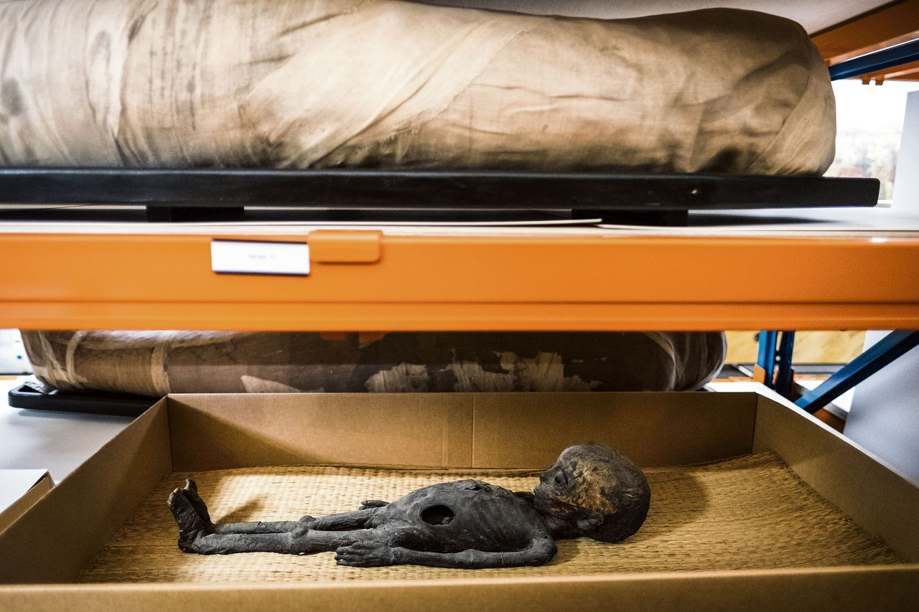
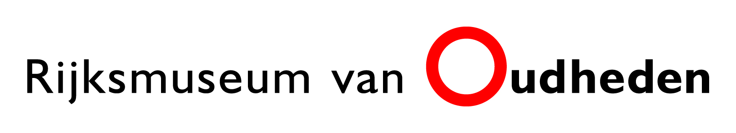
Wie kijkt er nog naar een dood kind?
https://www.nrc.nl/nieuws/2016/01/07/wie-kijkt-er-nog-naar-een-dood-kind-1577520-a1339277

Slide 11
Stelling
Het RMO moet het mummie jongetje gewoon weer tentoonstellen

Slide 12
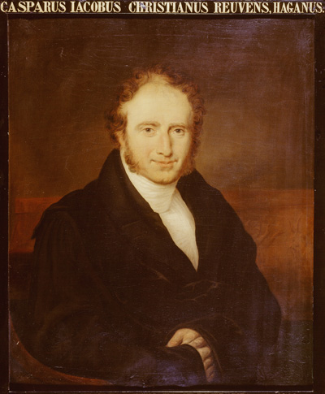
1828: Caspar Reuvens koopt collectie d’Anastasi aan

Slide 13
Stelling
Reuvens had het uitgepakte mummie jongetje nooit mogen aankopen

Slide 14
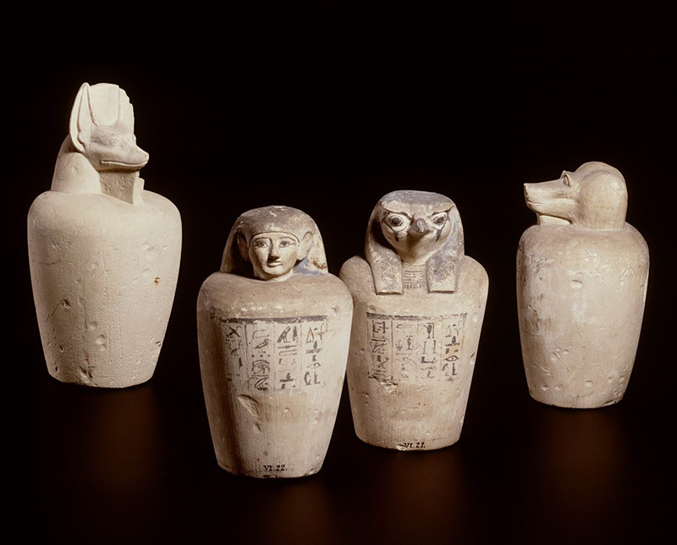
Mummificatieproces
14

Slide 15
Stelling
Het opgraven en uitpakken van het mummiejongetje was heiligschennis

Slide 16
Hamvraag
Hoe gaan we om met de dood/menselijke resten?

Slide 17
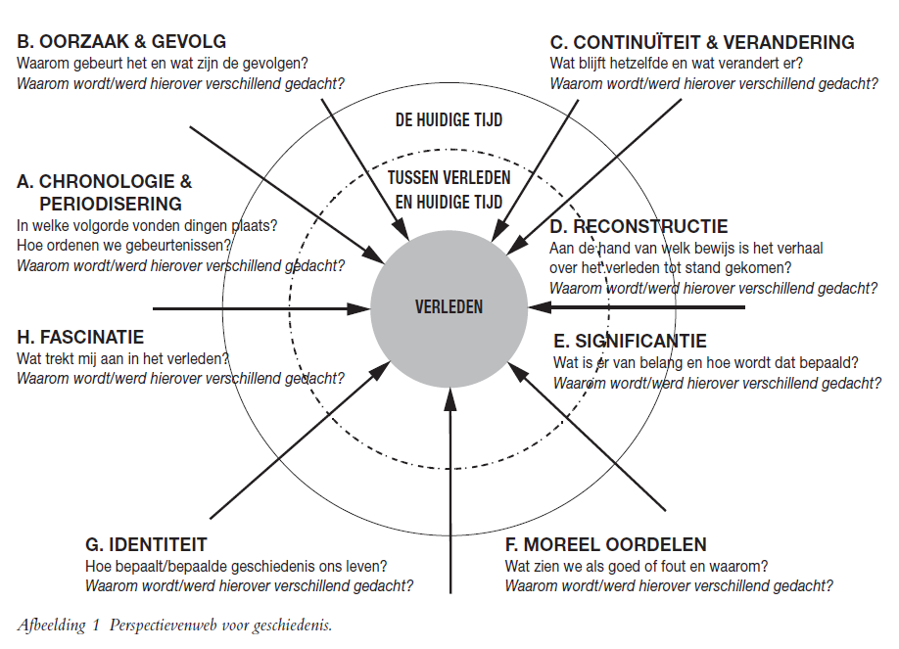
Vakperspectieven
Albert Logtenberg, Elise Storck en Bjorn Wansink, 'Schoolvakken in perspectief: geschiedenis'. In: Fred Janssen, Hans Hulshof en Klaas van
Veen, Wat is echt de moeite waard te onderwijzen? Een perspectiefgerichte benadering (ICL0N, 2018), pp. 143-170.

Slide 18
 | Hoe gaan we met menselijke resten om? Waarom wordt/werd hierover verschillend gedacht?
Kijkrichting | Toen | Tussen toen en nu | Nu
Tijd en Chronologie | Wanneer heeft dit jongetje geleefd? In welke periode van het Egyptische Rijk? | Hoe dacht men in 1828 en in 1978 over het tentoonstellen van de mummie? Wanneer is de belangstelling voor het Oude Egypte begonnen? | Hoe is er op verschillende momenten in de tijd gedacht over (het tentoonstellen) van de mummie?
Oorzaak & Gevolg | Wat zijn belangrijke verklaringen voor het gebruik van mummificeren? | Wat waren de motieven van de 19e-eeuwse onderzoekers om het jongetje uit te pakken? | Wat zijn verklaringen voor de huidige gevoeligheid van het object?
Continuïteit & Verandering |  | Hoe ging het RMO in de 19e - 20e eeuw om met mummies? | Hoe gaat het RMO in onze tijd om met de mummie van het jongetje?
Reconstructie | Wat weten we over mummificatie uit de bronnen? | Wat was de historische context van het tentoonstellen/uitpakken mummie jongetje?
Significantie |  | Waarom vond men het in de 19e-eeuwse Europa belangrijk? | Is de mummie van belang om iets uit te leggen over mummificatie?
Moreel Oordelen | Wat kunnen we leren over de omgang van de Egyptenaren met de dood? | In hoeverre had de 19e-eeuwse conservator het recht om de mummie uit te pakken? | (sinds 1987) een mummie is een mens, geen object. Wat vind ik zelf van het tentoonstellen en waarom vind ik dat?
Identiteit | Wie was dit jongetje? Hoe waren zijn levensomstandigheden. Tot welke groep behoorde hij? | Hoe werd dit verleden gebruikt in het vormen van nationale identiteit? | Voor welke mensen is dit object gevoelig?
Fascinatie | Wat vonden de Egyptenaren mooi? | Wat was de historische sensatie van de 19e-eeuwse burger? | Vinden we dit mooi of niet meer van deze tijd?
Hoe dacht men in 1828 en in 1978 over het tentoonstellen van de mummie?
Hoe werd dit verleden gebruikt in het vormen van nationale identiteit?
Hoe dachten de Egyptenaren over de dood?
In hoeverre verschilde/kwam dat overeen met andere samenlevingen?

Slide 19
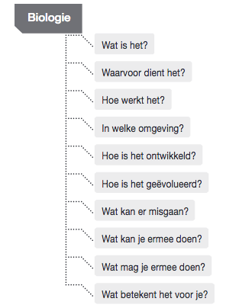
Biologie
Ernst Mayr
Tinbergen

Slide 20
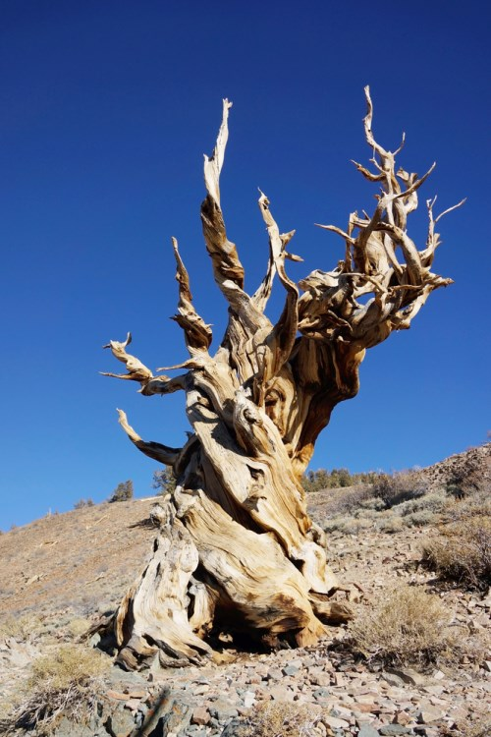
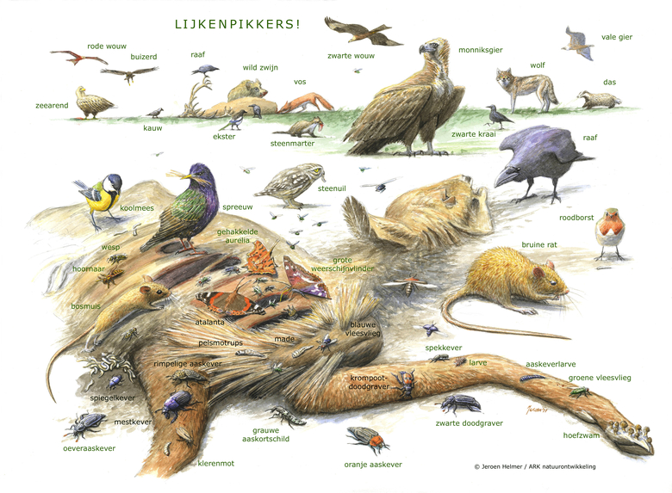
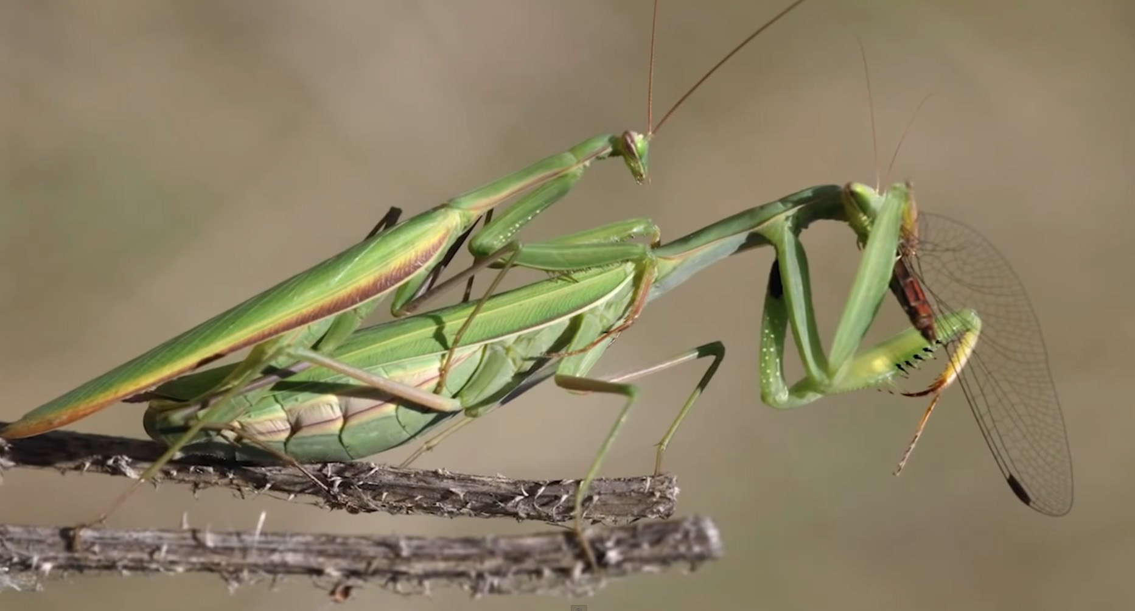
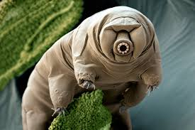
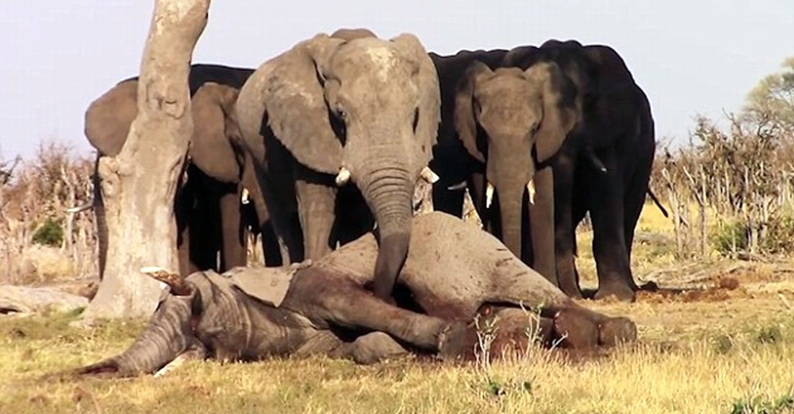
Biologie
Waaraan gaan we dood? Hoe verschillen verschillende diersoorten? En hoe gaan andere diersoorten om met het dode lichaam van soortgenoten?
Waarom gaan we dood?
Wat is het evolutionaire voordeel?
Hoe werkt veroudering? Cellen hebben een zelfmoordmechanisme , hoe werkt dit? En is dit te beïnvloeden? En hoe werkt doodgaan? Wat gebeurt er dan precies? Is “hersendood” ook echt dood?
Welke invloed heeft de omgeving op wanneer we dood gaan? Voeding, ziekte, etc? En op wat er gebeurt met het lichaam van een overledene? Maakt het bijvoorbeeld uit of je in het regenwoud woont, in de woestijn of hoog in de bergen?
Zouden we het lichaam zo aan kunnen passen dat we veel langer kunnen leven? Of misschien wel eeuwig? Hoe dan? En zou ik dat willen, eeuwig leven?

Slide 21
Aan de slag
Kies of bedenk een concrete casus die in meer of mindere mate gevoelig is.
Hoe kun je vanuit een concreet verhaal/verschijnsel komen tot een overkoepelende vraag die een gevoelig onderwerp bespreekbaar maakt?
Welke vragen kun je stellen om de gevoeligheid van het onderwerp vanuit je vakperspectief zichtbaar te maken of juist te verzachten?
Maak concreet en specifiek: hoe bouw je de les op om leerlingen de verschillende perspectieven te tonen of te laten ontdekken? Welke keuze maken jullie? (denk aan interpersoonlijke, identiteit en bronnen die je gebruikt)

Slide 22
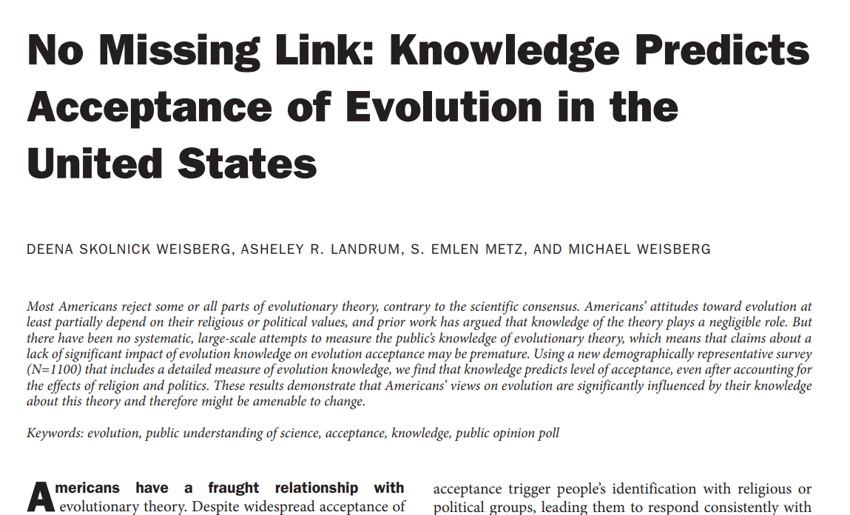
Opties
Vlees (eten), gebruik video van vleesverwerkingsbedrijf?
Bronnen: Partij voor de dieren (er worden per jaar zo’n 600 miljoen dieren in ons land geslacht); Bijbel (Adam en Eva waren vegetariërs, in de nieuwe hemel eten dieren elkaar niet meer; dierenleed is belangrijk; onderscheid tussen mens en dier met machtsrelatie); Koran (vlees eten is belangrijk; vlees moet halal geslacht zijn); Diëtist (gezond, ongezond), Wakkerdier.nl; Vleestaks invoeren?
Aardappeleters (armoede en voedingspatroon), schilderij
Islam en seksualiteit, Maagdelijkheid voor het huwelijk is heel belangrijk en spreken over seksualiteit is voor veel moslims een taboe.
Bronnen: Boek Nederlandse imam Islam, liefde en seksualiteit; sterke sociale controle; normen voor meisjes namelijk strikter dan voor jongens; wat zegt de Koran over ‘bloeden’ bij ontmaagding?; Fabels rondom maagdenvlies (Rutgershuis oost (rutgershuis-oost.nl)); facebook; Jihad Alariachi, één van de ’Meiden van Halal’ en columnist over islam en seksualiteit op de populaire website maroc.nl.- cultuur of religie? Wat is nikah en zinah?
Evolutie
Bronnen: Jehova’s - JW.org: Ondanks tientallen jaren onderzoek is er nog geen theorie van evolutie waar onderzoekers het met elkaar over eens zijn. Als die onderzoekers — de experts — het al niet met elkaar eens kunnen worden, is het dan vreemd om vraagtekens te zetten bij de evolutietheorie? Bijbel/Koran Genesis: God/Allah schiep de aarde is 6 dagen/perioden.
Notes:
Mag je dieren doodmaken om op te eten? (bronnen uiteenzetten. Partij voor de dieren, bijbel, facebook). Wetenschap is ook maar wetenschap, waardenvrije wetenschap bestaat niet. Wetenschapper dat vlees eten goed is; Wetenschapper dat het niet goed is. Welke wel/niet of op welke manier?

Slide 23
Reflectie
Ook binnen vak (wetenschap) zijn meerdere perspectieven en normen en waarden die botsen, laat leerlingen ervaren dat hier ook verschillende en soms conflicterende vragen worden gesteld.
Perspectieven openen de wereld om je heen en ook jezelf.
Buiten je eigen vak denken kan helpen om je eigen perspectief helder te krijgen, zeker als het gaat om de bronnen die jezelf gebruikt: je eigen epistemologische positie/autoriteit.

Slide 24
Biologie – Vlees eten
Wat is de hamvraag?
Welke andere diersoorten eten vlees?
‘De mens is een omnivoor. We hebben vlees dus nodig.’
Bewerkt vlees of onbewerkt vlees?
Wat is gezond en ongezond aan vleeseten?
Wat zijn effecten van vlees eten op het milieu om mij heen?
Hoe gaat de veehouder met dieren om? Hoe beïnvloedt vlees
eten de klimaatverandering?
Wanneer begon het eten van dieren? Hoe is het verterings-
stelsel aangepast om vlees te kunnen eten?
Vlees uit de supermarkt bevat allerlei troep? Hormonen, water
Vleesvervangers, noten en peulvruchten zijn ook slecht, komen vaak van verder weg.
Welke dieren maak je wel en niet dood om op te eten?
Hebben dieren gevoelens? Dierenleed
Mag de overheid een vleestaks invoeren?
Smaak
Belangrijk cultureel gebruik
Kosten

Slide 25
a.logtenberg@iclon.leidenuniv.nl

